Slide 1

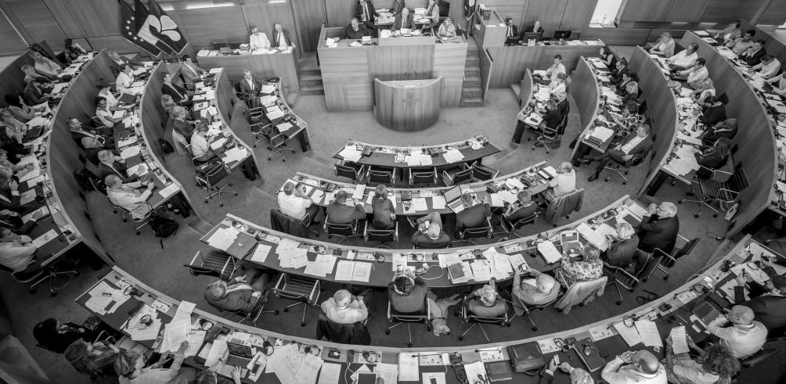
Les commissions délibératives C’est quoi?
Commissions délibératives | Forest- 07.10.20
Notes:
1

Slide 2
Fonctionnement
Choix du sujet
Tirage au sort
Délibération
Recommandations
Suivi
Commissions délibératives | Forest- 07.10.20
Notes:
2

Slide 3
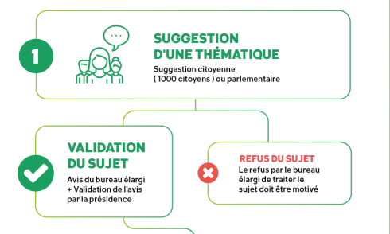
Choix du sujet
Commissions délibératives | Forest- 07.10.20
Notes:
3

Slide 4
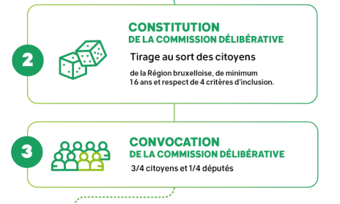
Composition
4 critères :
  Résider à Bruxelles
  Plus de 16 ans
  Jouir des droits politiques
  Pas un député, ministre, responsable politique local
Commissions délibératives | Forest- 07.10.20
Notes:
4

Slide 5
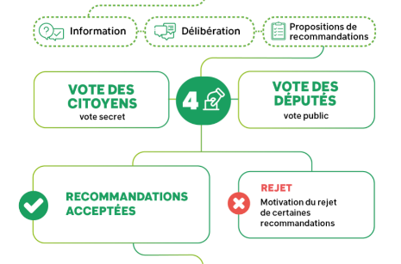
Délibération
Commissions délibératives | Forest- 07.10.20
Notes:
5

Slide 6
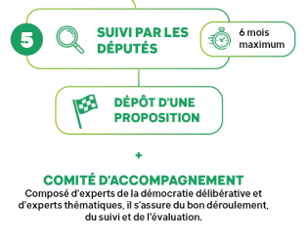
Suivi
Commissions délibératives | Forest- 07.10.20
Notes:
6

Slide 7






Focus inclusion
Jeunes (16-20)
Personnes en situation de précarité
Personnes en situation de handicap
Familles : activités gratuites pour les 0-12 ans
Volet linguistique (multilinguisme des facilitateurs - buddy system - aidant proche)
Défraiement + séance préparatoire
Commissions délibératives | Forest- 07.10.20
Notes:
7

Slide 8

Résultats attendus
Augmenter de la qualité de la décision
Inclure le citoyen autrement que par le vote
(4 - 5 ans)
Rapprocher les député.e.s du citoyen et vice-versa
Permettre de sortir de situations de blocage
(5G - décolonisation…)
Renforcer les décisions
Démocratiser la démocratie !
Commissions délibératives | Forest- 07.10.20
Notes:
8

Slide 9

Suivi
Comment devenir un.e ambassad.eur.rice des commissions délibératives ?
Partagez l’information
Faites avancer vos revendications
Devenez le relais de la participation citoyenne
Commissions délibératives | Forest- 07.10.20
Notes:
9

Slide 10

Des questions ?
Commissions délibératives | Forest- 07.10.20
Notes:
10

